Slide 1
Стартиране на бизнес

Slide 2
1. Цели
В края на този модул ще научите:
Как да се подготвите за собствен бизнес
Ще разберете взаимовръзките между спорта и предприемачеството;
Ще осъзнаете кои от качествата, развити чрез спорт, са полезни в предприемачеството;
Ще разберете същността на бизнес идеите, техните източници и начини за подобряване на тяхното генериране.
Как да валидирате своята идея
Ще разберете важността и потенциалните средства за тестване на бизнес идеи.
Как да създадете собствен бизнес
Ще научите как да проектирате вашия бизнес и как да създадете бизнес модел.

Slide 3
Част 1
Част 2
Част 3
Нагласа за тестване и валидиране;
Тестване на бизнес идеи на практика.
От спортист до предприемач;
Идеи и възможности.
Скица за бизнес модел.

Slide 4
1.1 Как да се подготвите за собствен бизнес
Всяко предприятие започва от взаимодействието на два основни компонента:
Индивидуалното лице;
(бизнес) идея.
Спортуващите имат отлични предпоставки
да станат предприемачи.

Slide 5
1.1 Как да се подготвите за собствен бизнес
1.1.1 От спортист към предприемач
Спортът и предприемачеството развиват и култивират сходни индивидуални характеристики.
Ето защо спортистите:
са склонни към предприемачество,
проявяват по-висока предприемаческа ориентация и
обикновено са оборудвани с качества, ценни в областта на предприемачеството.
Спортната кариера развива и други аспекти, свързани с предприемачеството:
лични средства;
социални връзки и мрежи;
социални, емоционални и лидерски способности.

Slide 6
1.1 Как да се подготвите за собствен бизнес
Кои са спортните характеристики, ценни за предприемачеството?
Дисциплина;
Постоянство;
Самоконтрол;
Проактивност;
Контрол над ситуацията;
Необходимост от постижения;
Устойчивост на стрес;
Лична устойчивост.

Slide 7
1.1 Как да се подготвите за собствен бизнес
1.1.2 Идеи и възможности
Предприемачество = процес, при който възможността се идентифицира, оценява и използва.
Способността да се идентифицират или създават и използват възможности е съществена част от предприемаческото поведение.
Източниците на потенциални бизнес идеи са навсякъде около и във вас:
вашия личен и професионален опит;
вашите социални мрежи;
места, които сте посетили и неща, които сте видели;
вашите хобита;
образование или опит;
Ето защо вашият спортен опит служи като ценен източник на бизнес идеи.

Slide 8
1.1 Как да се подготвите за собствен бизнес
Всяка бизнес идея се състои от следните ключови компоненти:
Проблем (на вашия клиентски сегмент) - най-значимите предизвикателства, пред които са изправени клиентите ви във връзка с вашата бизнес идея;
Решение – решението, което предоставяте с вашия продукт или услуга;
Ползи - стойността и предимствата, които вашето решение носи на клиентите.

Slide 9
1.1 Как да се подготвите за собствен бизнес
Способността за генериране на бизнес идеи може да бъде научена.
Ето някои съвети:
Не спирайте да се образовате;
Бъдете любопитни и съпричастни;
Продължавайте да наблюдавате какво се случва около вас;
Поддържайте и развивайте мрежата си;
Практикувайте нови начини на мислене;
Използвайте специални техники за идеи.

Slide 10
1.2 Как да валидирате своята идея
Много предприемачи и иноватори изпълняват идеите си преждевременно, въпреки че имат отличен смисъл и изглеждат страхотно на хартия. По-късно научават, че в действителност може да не са толкова страхотни.
Ето защо е важно да потвърдите и валидирате вашата бизнес идея, преди да инвестирате твърде много време и ресурси в нейната реализация.

Slide 11
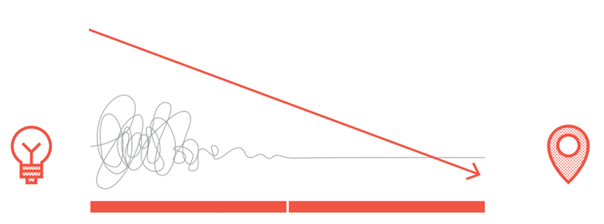
1.2 Как да валидирате своята идея
1.2.1 Нагласа за тестване и валидиране
Валидирането е процес на намаляване на несигурността при преследване на идеи, които изглеждат страхотно на теория, но няма да работят в действителност.
На първо място, трябва да откриете дали вашата посока е правилна, да тествате основните предположения, да получите прозрения и да потвърдите с доказателства, че вашата бизнес идея е вероятно да сработи.
Uncertainity & Risk
Idea
Search & Testing
Execution
Business
Bland, D. J., Osterwalder, A., Smith, A., & Papadakos, T. (2020). Testing business ideas.

Slide 12
1.2 Как да валидирате своята идея
Build-Measure-Learn е цикъл на обучение и обратна връзка за установяване на ефективността на даден продукт, услуга или идея възможно най-бързо и евтино.
В първата фаза „ИДЕИ“ вие се занимавате с идеята и планирането. Измисляте идеи и планирате какъв експеримент или тест ще проведете.
Във фазата „ИЗГРАЖДАНЕ“ трябва да превърнете идеята си в нещо осезаемо, което означава, че създавате MVP (Минимално жизнеспособен продукт) – продукт с основни характеристики, но достатъчно, за да привлече вниманието на потребителите.
Сега имате своя продукт (”КОД”) и трябва да се уверите, че критичните функции са завършени.
След това планирате как да „ИЗМЕРИТЕ“ успеха.
В следващата фаза трябва да анализирате „ДАНИТЕ“, било то качествени или количествени.
Последната фаза е много важна. Трябва да се УЧИТЕ ОТ ситуацията и от направените проби и да решите дали да промените или да запазите посоката и да преминете към следващия етап.
ИДЕЯ
КОД
ДАННИ
ОБУЧЕНИЕ
ИЗГРАЖДАНЕ
ИЗМЕРВАНЕ
Ries, E. (2011). The lean startup: How today's entrepreneurs use continuous innovation to create radically successful businesses. Crown Business.

Slide 13
1.2 Как да валидирате своята идея
Нагласи, които трябва да възприемете по време на процеса на валидиране:
Предприемачески;
С внимание към клиента;
Итеративен подход;
Въпрос на предположения;
Водени от експерименти;
Релевантни данни.

Slide 14
1.2 Как да валидирате своята идея
1.2.2 Тестване на бизнес идея на практика
На първо място, трябва да проследите тези твърдения:
Вярвам, че ИМА проблем!
Вярвам, че НЯКОЙ има проблем!
Вярвам, че ТОВА ще реши проблема!
Вярвам, че с това МОГА да реша проблема!

Slide 15
1.2 Как да валидирате своята идея
След това разработвате процес на валидиране:
Предположения и хипотези;
Тествайте - които методи ще използвате;
Данни - как ще ги събирате;
Критерии – какви са критериите за успех.

Slide 16
1.2 Как да валидирате своята идея
Какво можете да потвърдите?
Клиент/проблем – наистина ли клиентите имат проблем, който смятате, че те имат, кои са клиентите, проблема струва ли си да бъде решен, дали биха били готови да платят за разрешаването му?
Проблем/решение – дали вашето решение може да помогне на клиентите ви?
Продукт/пазарно съвпадение – клиентите биха ли купили вашия продукт, достатъчно голям ли е броят им, за да поддържа растежа и рентабилността на продуктите и компаниите?

Slide 17
1.3 Как да създадете собствен бизнес
Когато проектирате и развивате вашето (спортно) предприятие, трябва да имате добро разбиране на цялостната му концепция и ключовите му компоненти.
Силата на един бизнес модел:
Определете как вашият бизнес трябва да създава, доставя и улавя стойност;
т.е. обяснете как ще работи вашият бизнес;
Навигирайте по много интуитивен начин през всички важни елементи, които гарантират доставката на вашата услуга или продукт;
Определете всички ключови аспекти на бъдещия си бизнес по систематичен, последователен и логичен начин;
Общ език за практикуващи предприемачество и полезен инструмент за представяне;

Slide 18
1.3 Как да създадете собствен бизнес
1.3.1 Скица за бизнес модел
Инструмент, използван за разработване на визуално представяне на бизнес модел. Кратък план от една страница с предварително дефиниран и лесен за следване формат. „Общ език“, използван за дефиниране на бизнес модели. Състои се от девет градивни блока, покриващи основните области на бизнеса: клиенти, оферта, инфраструктура и финансова жизнеспособност. С този инструмент можете да създадете своя бизнес модел за около 20 минути. Процесът на обучение е много по-важен от неговия резултат. Все пак ще можете да видите основната логика и работния процес на вашия бизнес.

Slide 19
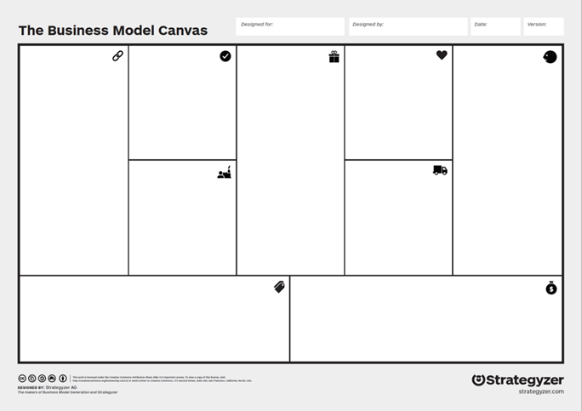
1.3 Как да създадете собствен бизнес
Key Partners
Key Activities
Value Proposition
Customer Relationships
Customers Segments
Key Resources
Channels
Cost Structure
Revenue Streams

Slide 20
1.3 Как да създадете собствен бизнес
СТЪПКА 1: Започнете с дефиниране на групите хора или организации, към които се стремите да достигнете и обслужите – вашите клиентски сегменти. Бизнес моделът трябва да бъде изграден около силното разбиране на техните специфични нужди.
СТЪПКА 2: След това дефинирайте своето ценностно предложение – стойността, която вашият продукт или услуга създава за вашите клиенти (например чрез решаване на проблем или задоволяване на нужда).
СТЪПКА 3: За да достигнете до клиентите си, трябва да помислите за подходящите канали за комуникация, продажби и дистрибуция. Помислете за тези, които са подходящи за вашия бизнес.

Slide 21
1.3 Как да създадете собствен бизнес
СТЪПКА 4: Помислете за вида взаимоотношения, които ще установите с клиентите си.
СТЪПКА 5: Помислете за потенциалните си потоци от приходи. Те определят начините, по които ще генерирате приходи от клиентите си. Те трябва да съответстват на стойността, за която те са готови да платят.
СТЪПКА 6: Обобщете вашите ключови активи – най-важните активи, необходими за управление на вашия бизнес.

Slide 22
1.3 Как да създадете собствен бизнес
СТЪПКА 7: По същия начин подчертайте ключовите дейности, които трябва да направите, за да заработи вашия бизнес модел.
СТЪПКА 8: Помислете за всички ключови партньорства, необходими за управлението на вашия бизнес. Те се отнасят до доставчици и партньори, напр. осигуряване на достъп до важни активи и дейности, позволяващи спестявания и оптимизация или намаляване на риска и несигурността.
СТЪПКА 9: И накрая, след като знаете другите градивни елементи, можете да обобщите най-важните разходи, необходими за функционирането на вашия бизнес модел.

Slide 23
ЗАКЛЮЧЕНИЕ
Спортни характеристики, ценни за предприемачеството:
Постоянство;
Самоконтрол;
Проактивност;
Контрол над ситуацията;
Необходимост от постижения;
Устойчивост на стрес;
Лична устойчивост.
Спортистите са:
Склонни към предприемачество;
С по-висока предприемаческа ориентация;
Снабдени с качества, ценни в областта на предприемачеството.
Валидирането е:
Процес на намаляване на несигурността от преследване на идеи, които изглеждат страхотно на теория, но няма да работят в действителност.
Бизнес идея – ключови компоненти:
Проблем;
Решение;
Ползи.
Бизнес модел:
Определя как един бизнес създава, доставя и улавя стойност; т.е. обяснява как работи един бизнес.

Slide 24
Тест за самооценка
Въпрос 1
Въпрос 2
Въпрос 3
Какъв е смисълът на проблема на клиентите?
Защо е важно да валидирате вашата бизнес идея?
Кое е най-важното за валидиране на вашата бизнес идея?
Въпрос 4
Въпрос 5
Каква е основната полза от изготвянето на бизнес модел?
Коя е най-добрата отправна точка за изготвяне на скица за вашия бизнес модел?

